Slide 1

Chào mừng quý thầy cô giáo về dự
Hội thi GVG cấp huyện
MÔN: Toán 7
Giáo viên: Dương Thị Lan
Trường: THCS Kiến thiết

Slide 2
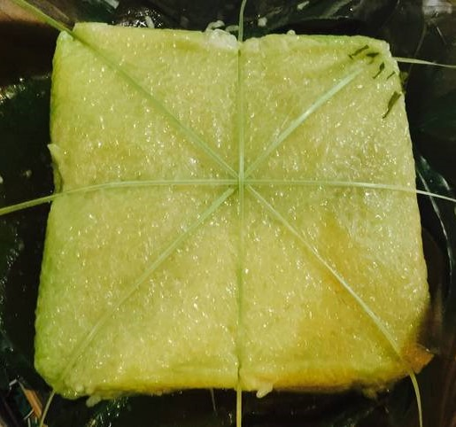

Slide 3
CHƯƠNG III: GÓC VÀ ĐƯỜNG THẲNG SONG SONG
Tiết 25 + 26 - BÀI 8: GÓC Ở VỊ TRÍ ĐẶC BIỆT.
TIA PHÂN GIÁC CỦA MỘT GÓC

Slide 4


NỘI DUNG BÀI HỌC
01
02
Góc ở vị trí đặc biệt
Tia phân giác của một góc

Slide 5
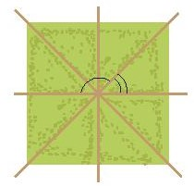
HĐ1
Quan sát hình vẽ bên. Em hãy nhận xét về mối quan hệ về đỉnh, về cạnh của hai góc được đánh dấu.

Slide 6
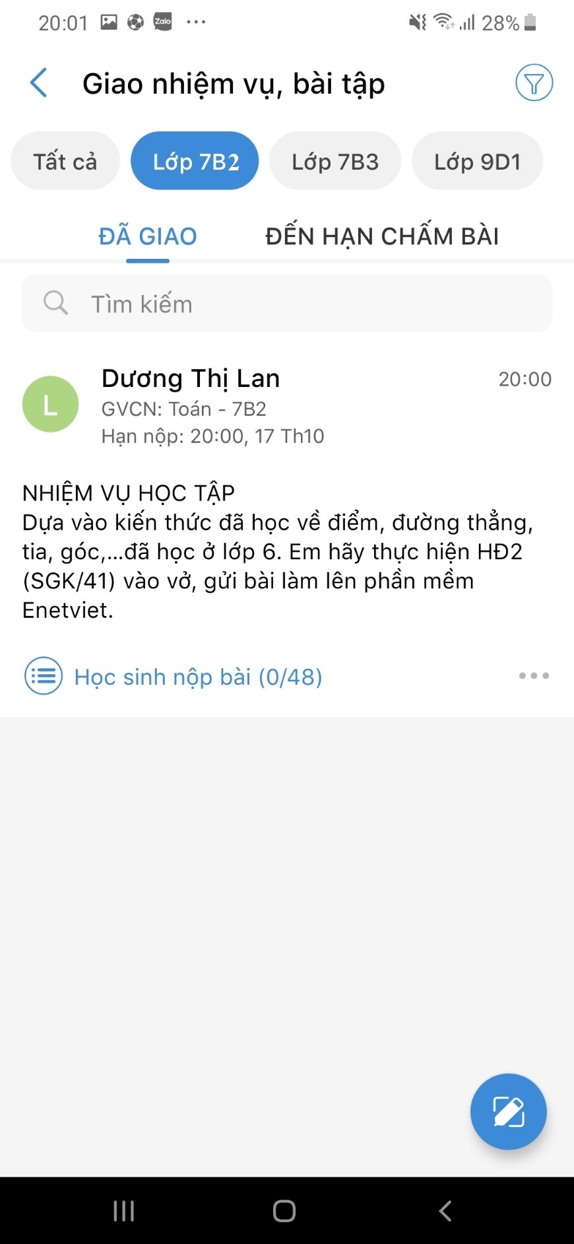

Slide 7
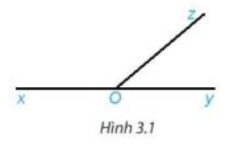
HĐ2
Cho ba tia Ox, Oy, Oz như hình 3.1, trong đó Ox và Oy là hai tia đối nhau.
Em hãy nhận xét quan hệ về đỉnh, về cạnh của hai góc xOz và zOy.
Đo rồi tính tổng hai góc xOz và zOy

Slide 8
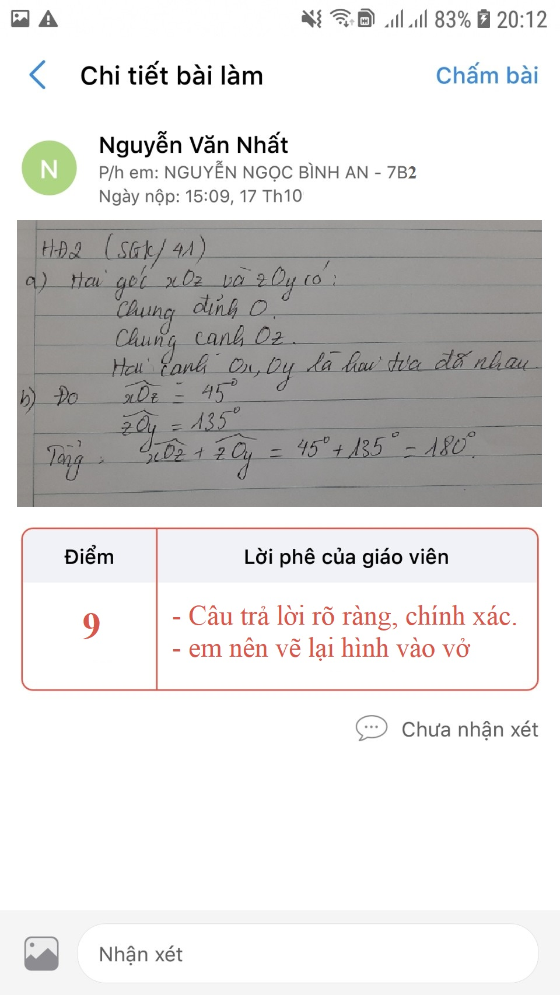
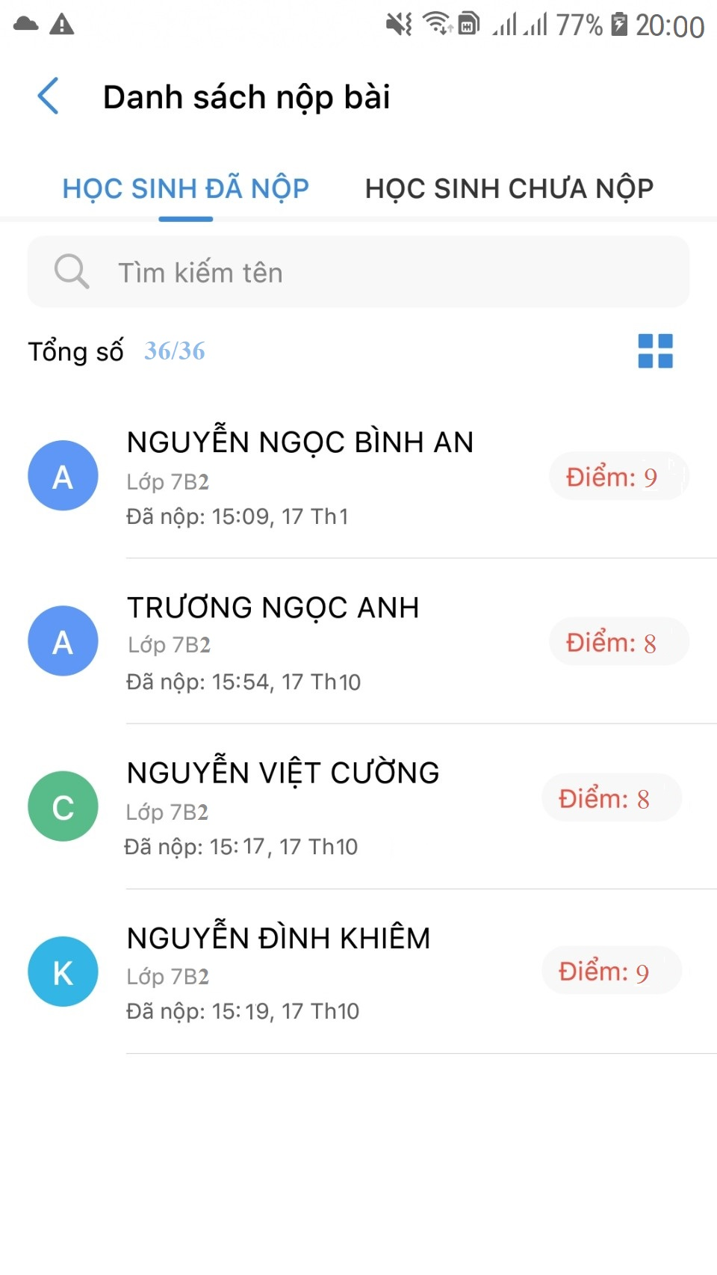

Slide 9
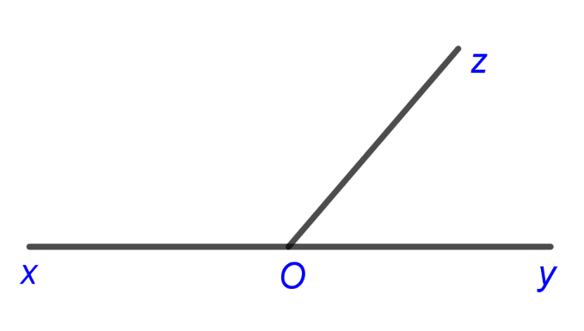
Định nghĩa:
Hai góc có một cạnh chung, hai cạnh còn lại là hai tia đối nhau được gọi là hai góc kề bù.
Tính chất:
Hai góc kề bù có tổng số đo bằng 180⁰.

Slide 10

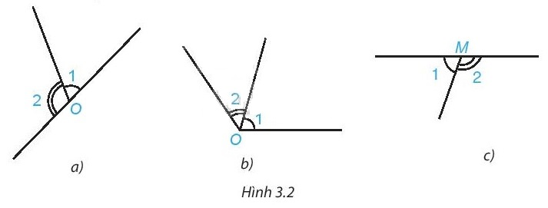

Hai góc được đánh dấu trong hình nào dưới đây là hai góc kề bù?

Slide 11
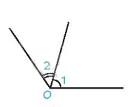
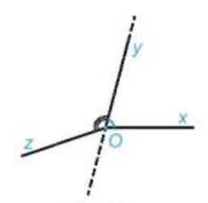
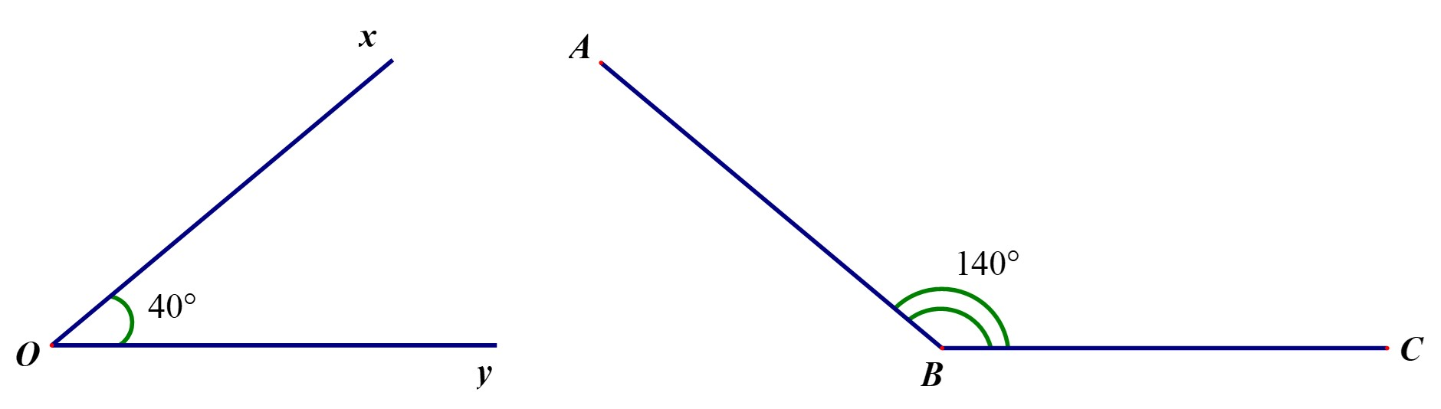
* Hai góc kề nhau
* Hai góc bù nhau
1. Hai góc kề bù còn được hiểu là hai góc vừa kề nhau, vừa bù nhau.
Chú ý:

Slide 12
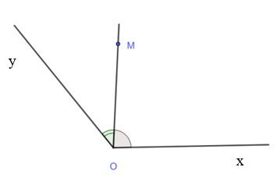
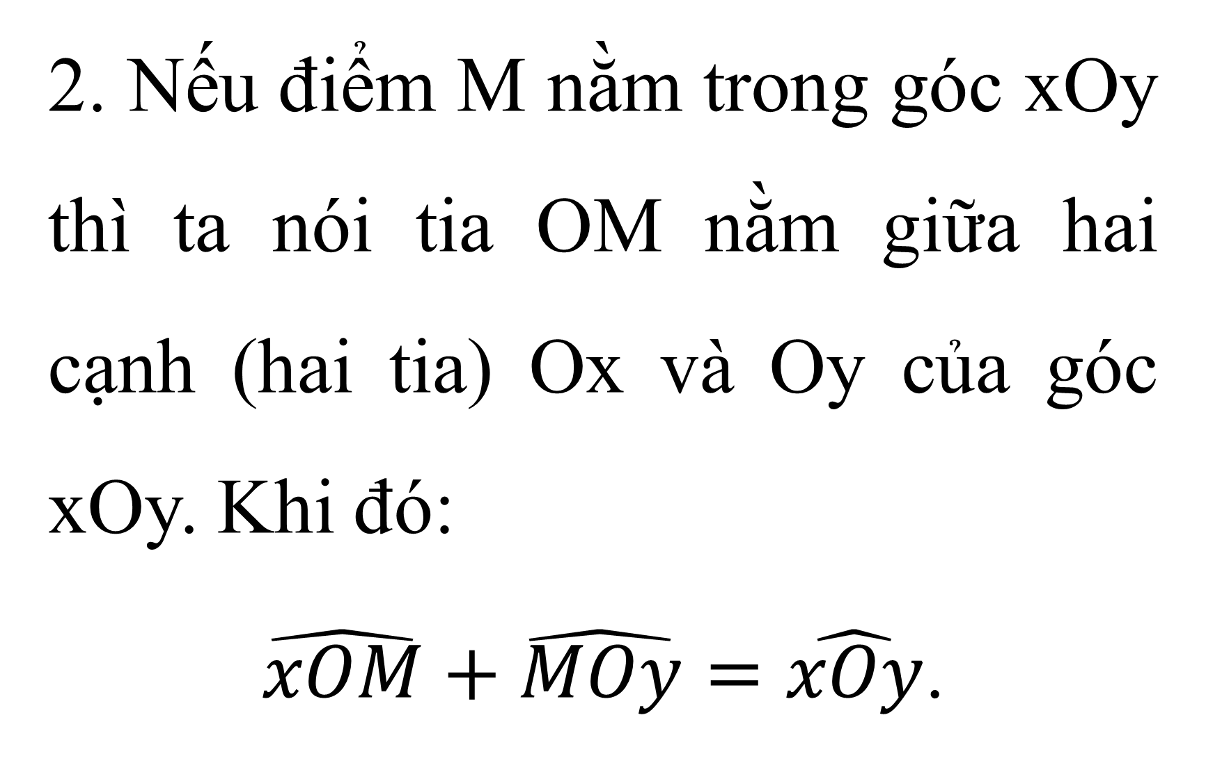
Chú ý:
2. Nếu điểm M nằm trong góc xOy thì ta nói tia OM nằm giữa hai cạnh (hai tia) Ox và Oy của góc xOy. Khi đó:
$\hat{xOM}+\hat{MOy}=\hat{xOy}$.

Slide 13
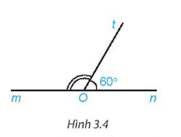
Luyện tập 1
Viết tên hai góc kề bù trong Hình 3.4 và tính số đo góc mOt

Slide 14
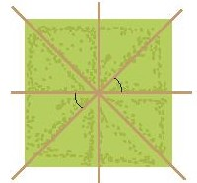
HĐ3
Quan sát hình ảnh hai góc được đánh dấu trong hình bên. Em hãy nhận xét quan hệ về đỉnh, về cạnh của hai góc được đánh dấu.

Slide 15
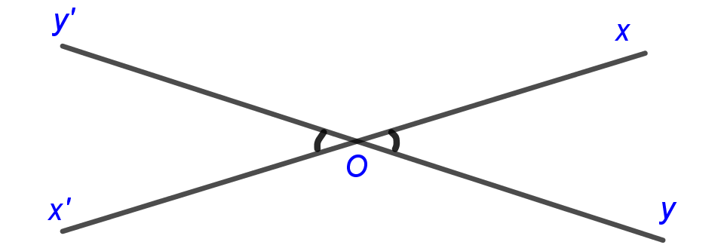
Định nghĩa:
Hai góc đối đỉnh là hai góc mà mỗi cạnh của góc này là tia đối của một cạnh của góc kia.

Slide 16

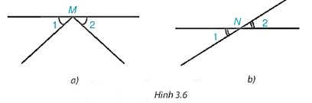
Hai góc được đánh dấu trong hình nào dưới đây là hai góc đối đỉnh?

Slide 17
HĐ4
HOẠT ĐỘNG NHÓM (4 phút)
Vẽ hai đường thẳng xx’ và yy’ cắt nhau tại O.
a) Kể các cặp góc đối đỉnh.
b) Dự đoán xem hai góc xOy và x’Oy’ có bằng nhau không?
c) Đo rồi so sánh số đo hai góc xOy và x’Oy’.

Slide 18
TIÊU CHÍ ĐÁNH GIÁ
Tiêu chí | Điểm
1. Kể tên đúng các cặp góc đối đỉnh. | 4 điểm
2. Đo chính xác số đo 2 góc. | 3 điểm
3. So sánh số đo 2 góc. | 1 điểm
4. Trình bày khoa học, sạch, đẹp. | 2 điểm

Slide 19
HĐ4
HOẠT ĐỘNG NHÓM (4 phút)
Vẽ hai đường thẳng xx’ và yy’ cắt nhau tại O.
a) Kể các cặp góc đối đỉnh.
b) Dự đoán xem hai góc xOy và x’Oy’ có bằng nhau không?
c) Đo rồi so sánh số đo hai góc xOy và x’Oy’.

Slide 20
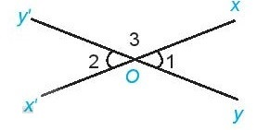
Tính chất: Hai góc đối đỉnh thì bằng nhau.

Slide 21

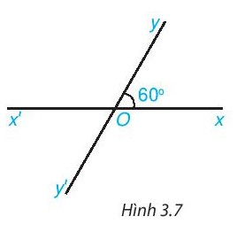
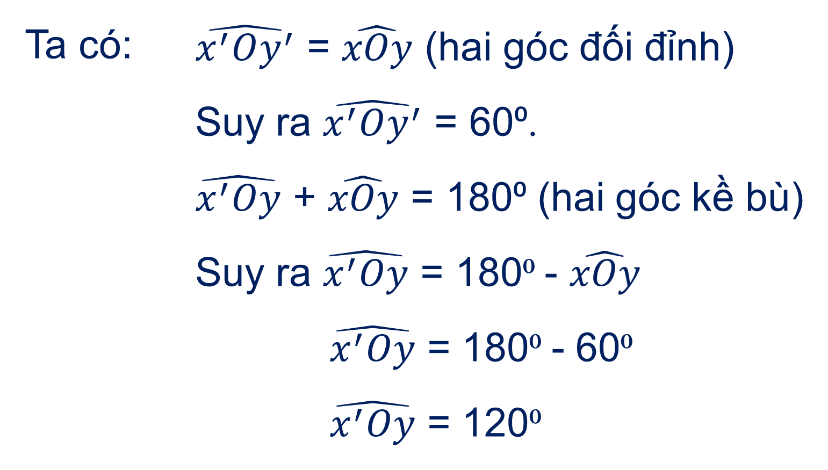
Ví dụ 1
Cho hai đường thẳng xx’, yy’ cắt nhau tại O (H.3.7). Biết góc xOy bằng 60⁰. Tính số đo các góc x’Oy’ và x’Oy.

Slide 23
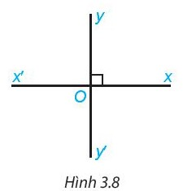
Luyện tập 2
Hai đường thẳng xx’ và yy’ cắt nhau tại O sao cho góc xOy vuông (H.3.8). Khi đó các góc yOx’, x’Oy’, xOy’ cũng đều là góc vuông. Vì sao?

Slide 24







TRÒ CHƠI HÁI TÁO

Slide 25











Slide 26
HOẠT ĐỘNG VẬN DỤNG
Em hãy tìm những hình ảnh thực tế về: Hai góc kề bù, hai góc đối đỉnh.

Slide 27
HƯỚNG DẪN HỌC Ở NHÀ
Học thuộc các khái niệm, tính chất hai góc kề bù, hai góc đối đỉnh.
Xem lại các ví dụ, bài luyện tập đã làm.
Làm luyện tập 2, các bài 3.1; 3.2; 3.4; 3.5 (SGK/45)
Đọc trước phần 2 “Tia phân giác của một góc”.

Slide 28




A
Cho hình vẽ, cặp góc kề bù trong hình bên là:
M
B
C
A. Góc AMB và góc BMC
C. Góc AMB và góc AMC
D. Góc ABM và góc MBC
B. Góc ABM và góc ABC

Slide 29
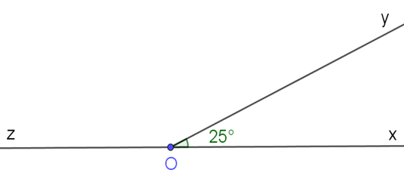
Cho hình vẽ.
Số đo góc yOz là:
A. 165⁰
C. 50⁰
B. 155⁰
D. 25⁰

Slide 30
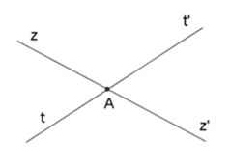
Cho hình vẽ,
góc zAt’ và góc z’At có quan hệ gì?
A. Đối đỉnh
C. Kề nhau
B. Bù nhau
D. Kề bù

Slide 31
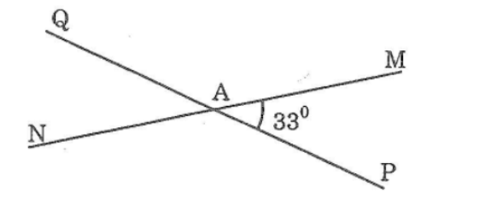
Cho hình vẽ,
Số đo góc NAQ là:
A. 157⁰
C. 33⁰
B. 147⁰
D. 66⁰

Slide 32
Hai đường thẳng cắt nhau tạo thành mấy cặp góc đối đỉnh?
A. 3
C. 1
B. 4
D. 2

